Slide 1
智慧社区分析与国内外 运营案例分享 2016年9月
产品运营中心_用户研究

Slide 2
目录
第一部分 智慧社区概述
第二部分 用户需求层面分析
第三部分 建设层面分析
第四部分 典型运营案例分析

Slide 3

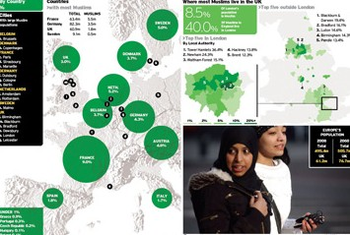
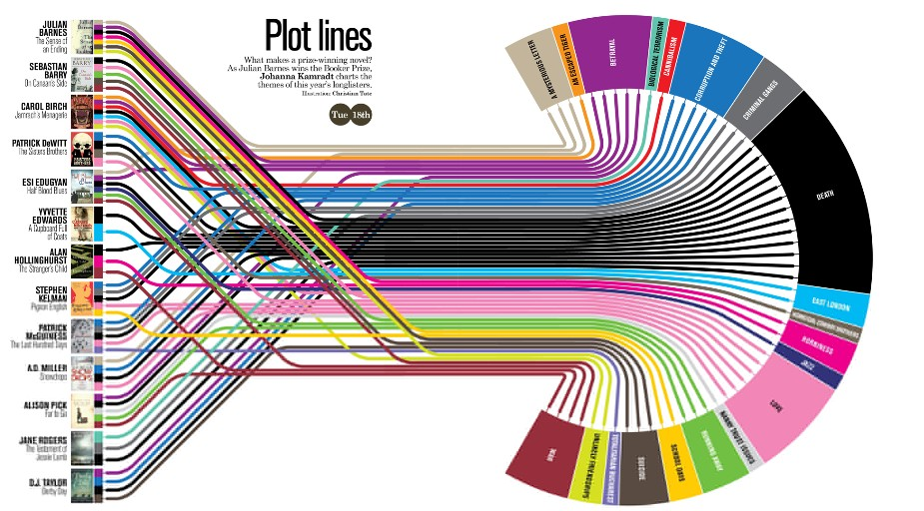
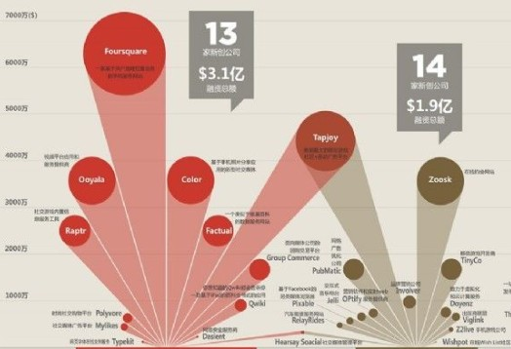





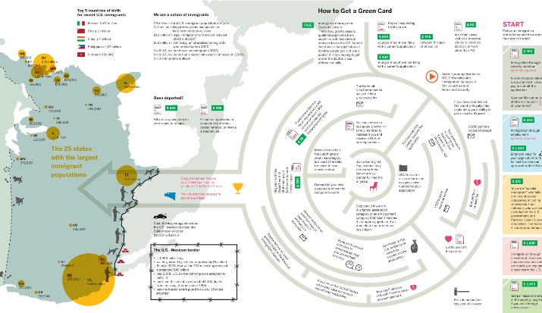








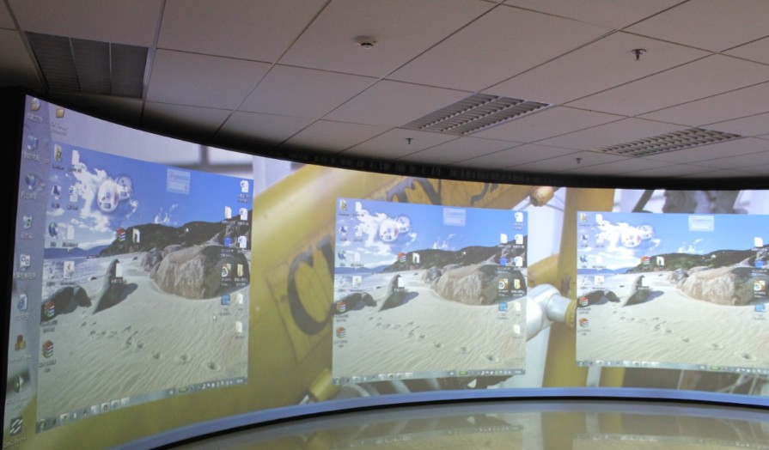
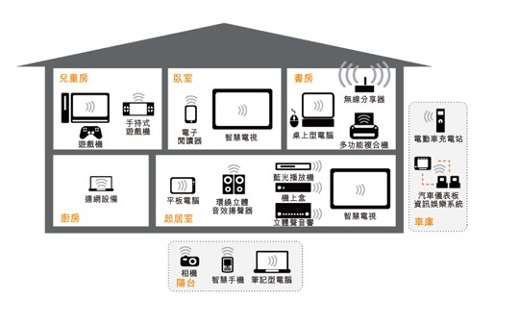

一、智慧社区的特点
智慧社区是社区管理的一种新理念，是新形势下社会管理创新的一种新模式；
智慧社区是指充分利用物联网、云计算、移动互联网等信息技术的集成应用,为社区居民提供一个安全、舒适、便利的现代化、智慧化生活环境；
智慧社区能够全方位的为居民提供高品质、高质量的服务。
可视化管理
生活便利化
信息精准化
服务个性化
运营与管理配套
安全性能高
政务智能化
高复制性
服务粘度大

Slide 4

二、智慧社区的组成元素
生活
（半径3公里）
街道
养老院
居委会
商业
餐饮企业
附件菜场
法律援助
（半径1公里）
物业
供水公司
婚姻葬礼
大型超市
电子缴费
智能门禁
家居
（社区内）
煤气公司
事物咨询
环卫
上门维修
便利商店
电力公司
家政亲子
巡更巡检
巡更巡检
消防
美容美发
医院
运动健身
维修维护
旅游出行
图书馆
（家庭）
药房
学校
电影院
幼教

Slide 5




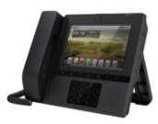

三、智慧社区体系架构
用户
政府
居民
企业
终端
智慧社区管理平台
移动终端
无线固话
智能终端
智慧家居
智慧物业
智慧商业（O2O）
智慧生活
应用
服务
节能环保
智能监控
手机办公平台
上门服务
日用百货
票务旅游
政务
服务
民生
服务
信息互动
产品智能
物业端
业主端
商超
购物
餐饮娱乐
………
城市光网 无线宽带 4G网络
基础
资源
云基础资源
基础数据库
地图引擎
消息引擎
支付平台
数据挖掘引擎

Slide 6
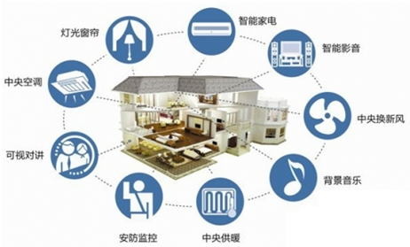

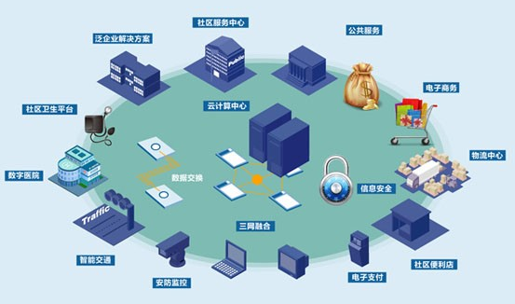
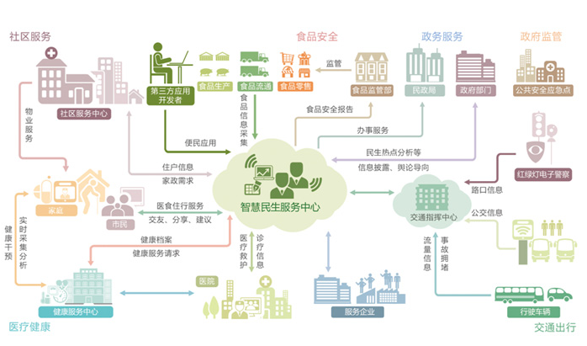



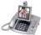








智慧社区技术架构
智慧社区需要打造一个统一平台，设立社区数据中心，构建三张基础网络，通过分层建设，达到平台能力及应用的可成长、可扩充，创造面向未来的智慧社区的系统框架。
应用层
智能家居
智慧物业
智慧商业
智慧民生
智慧政务
平台层
互联网能力
电信能力
数据应用能力
网络层
通信网
互联网
物联网
感知层
手机
视频电话
呼叫中心
无线网关
云计算
PC
internet
摄像头
RFID
传感器网络

Slide 7
目录
第一部分 智慧社区概述
第二部分 用户需求层面分析
第三部分 建设层面分析
第四部分 典型运营案例分析

Slide 8

组成智慧社区四个行业
从用户需求来看，组成智慧社区需要四个行业，分别是智慧家居（智能家居）、智慧物业、智慧商业、智慧生活；
其中，智慧商业与国安社区业务匹配度相对较高。
智慧家居
01
新兴战略产业
社会维稳
企业视野
智慧生活
04
02
智慧物业
解决民生问题
城市运行安全
技术解决方案
商业模式
市场角度
可持续性
商业利益
03
生活安全、舒适、便利、愉悦，没有后顾之忧
用户需求
智慧商业
教育、健康、自我实现

Slide 9
一、智慧家居
环境监控
智能安防
智能私家车
1、节能环保方面
2、智能控制方面
灯光智能化
社区信息
导向实施
多用户权限
耗能监控
智慧家居
四个方面
家电控制
可视电话
互动社区
车库管理
3、信息互动方面
4、产品智能方面
家居医疗
应急系统
视频安全
智能影院

Slide 10


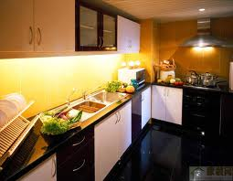
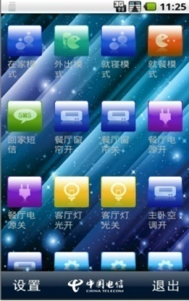
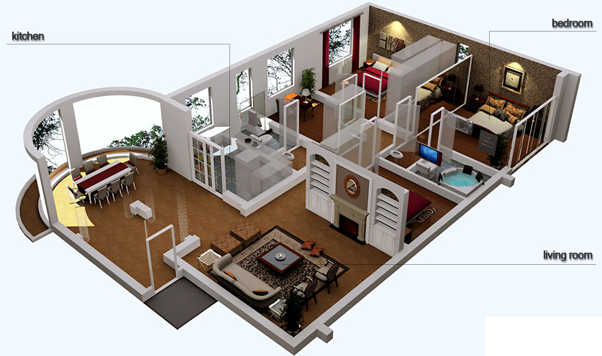


智慧家居应用展示
将家庭中各种智慧终端和设备互联，通过手机、电脑等设备远程控制，让用户享受全方位、立体化、高品质的数字家庭新生活。
电动窗帘
手机钥匙
门 磁
报警电话
煤气探测
烟感、 探测
空 调
电热水器
灯 光
背景音乐

Slide 11
二、智慧物业
智慧物业
物业管理端
业主端
企业办公
投诉中心
社区公告
资产查看
房产管理
借用管理
社区新闻
保修服务
手机办公平台
资产管理
收费管理
收费信息
家政服务
流程处理
通知公告
客户服务
统计查询
合同信息
投诉中心
投诉中心
车位管理
合同管理
视频监控
IC出入信息
安保管理
企业信息库
客户服务
车位管理
…………
视频监控
……………
资产管理
………………

Slide 12
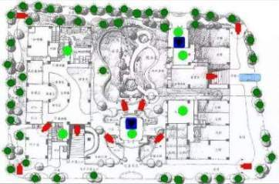




智慧物业应用展示-视频监控应用
公用通道及电梯闭路电视监控系统能不间断监视各部位的情况；
社区内部环境的监控，保证社区环境的整洁，及时发现非社区业主长期无故滞留；
周边防范对人员的非法进入及时报警；
可视对讲提供住宅小区住户与来访者的音像通讯。
应
用
价
值
分布存储，异常情况自动将相关视频数据传到报警中心；
对社区周边设置智能分析规则，提早发现可疑人员；
可视终端能存储近期内的可视对讲的音像记录
与社区周界报警系统联动控制

Slide 13
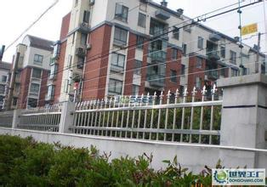
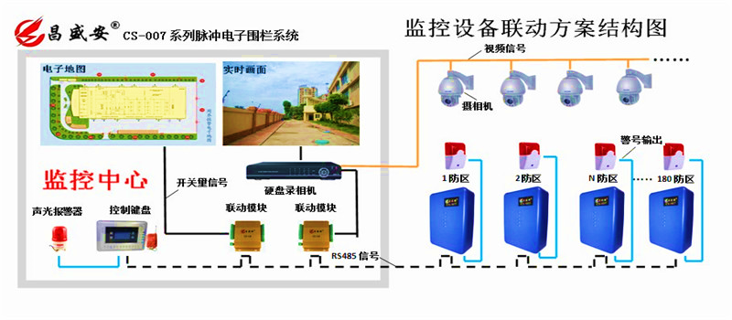
智慧物业应用展示-电子围栏应用
具有完整、明确分界的电子围栏、静电感应围栏、具有强大的阻挡作用和威慑作用。
具有误报率极低的智能报警功能。
备有报警接口，能与其它的安防系统联动，提高系统的安全防范等级。
电子围栏具有“防御为主，报警为辅”的显著特点

Slide 14
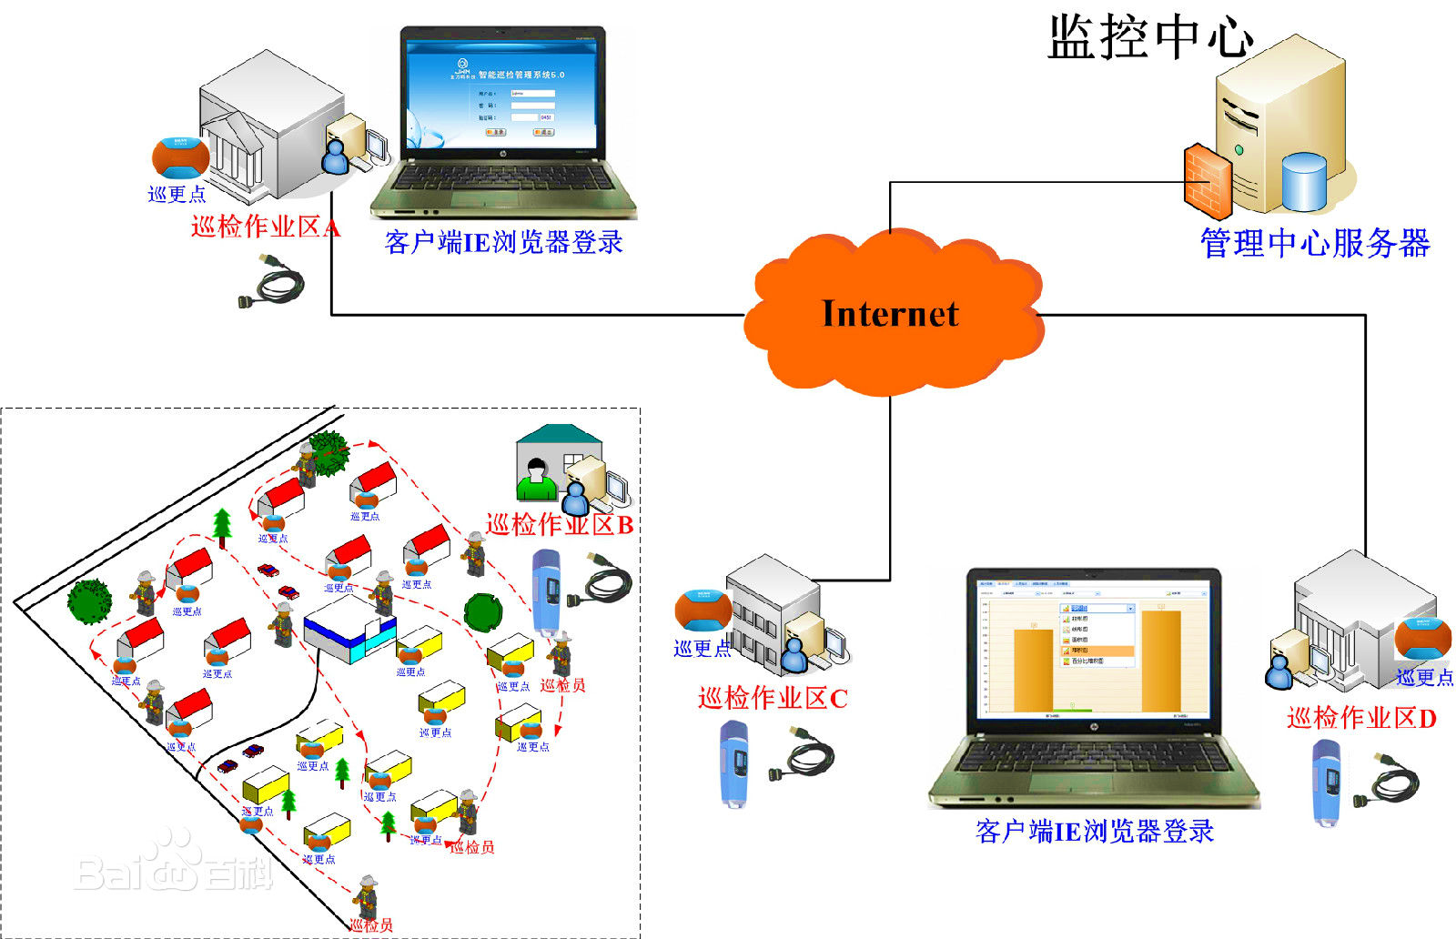
智慧物业应用展示-电子巡更
将巡更点安放在巡逻路线的关键点上，保安在巡逻过程中用随身携带的巡更棒读取自己的人员点，然后按线路顺序读取巡更点，在读取巡更点的过程中，如发现突发事件可随时读取事件点，巡更棒将巡更点编号及读取时间保存为一条巡逻记录。

Slide 15
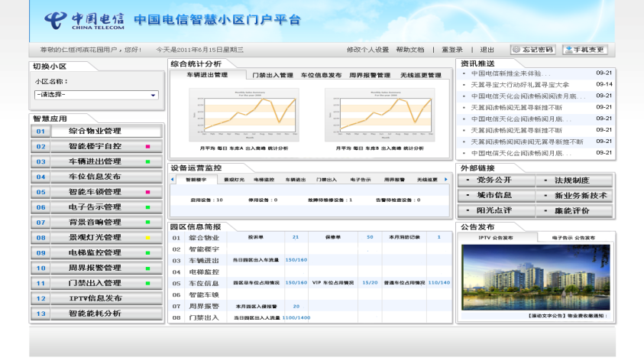
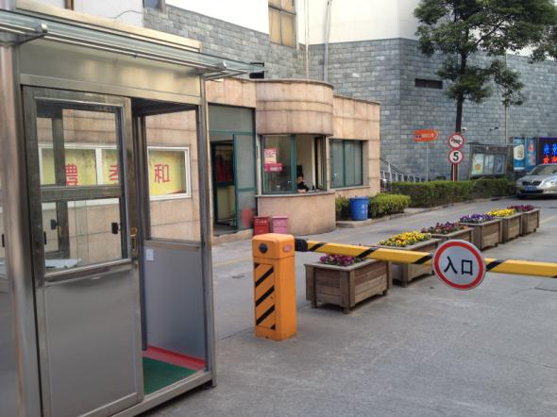
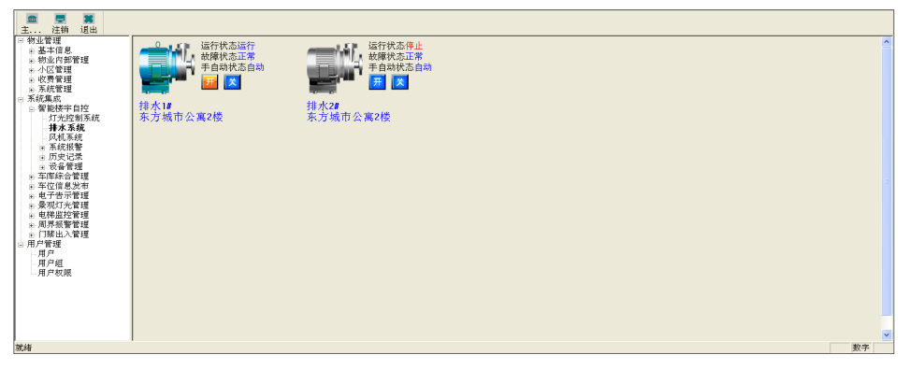
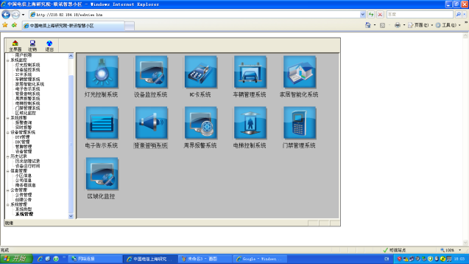
智慧物业应用展示-小区门户管理
依托云计算技术，实现本小区或大型物业公司多小区住户信息、物业公司信息的统一管理；包括日常物业工作、物业费用收缴、物业保修、日常养护等的电子化管理；
助力物业形成条理分明、高效合理的工作界面，定时的事务提醒、自动生成的数据报表；以实现管理的科学化、工作的标准化、服务的规范化。
面向小区物业的 一站式小区管理门户
车辆出入闸机
给水井 / 水泵控制
各小区机电设备控制

Slide 16
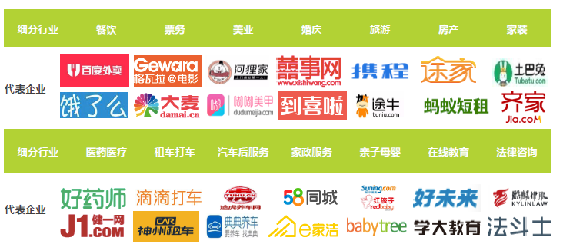
三、智慧商业-020电商
随着人们对O2O模式的理解不断加深，这种消费方式给用户带来的便捷性日渐显现；
随着用户需求日益多样化个性化，O2O模式开始向其他细分行业渗透，如租车打车、房产服务、汽车服务、医疗网站、婚恋网站、在线教育、家政服务、法律咨询服务等。

Slide 17
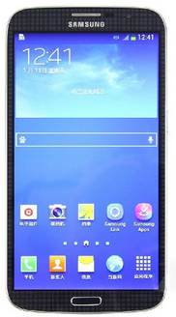
智慧商业展示-各类APP应用
通过下载的APP、平板电脑等硬件终端上，并享受“智慧社区”平台提供的各种配套服务。
水电费缴纳
健康有约
APP以掌上应用为主，为社区居民提供各类服务应用，包括无偿和有偿应用和服务，居民可根据需订制各类信息，服务端只收取少量的下载应用和订阅费用，求在掌上终端让居民体会“一用在手，信息随身走”的便利服务。
通过一个终端即可享受全生活类服务。提高生活质量。
煤气费缴纳
实时新闻
当日菜价
社区门户
智慧之窗
互动学习
邻里互动
订餐服务
交通路况
影音视听
天气预报
出租车服务
应用订制
送货上门
穿衣指南
…………

Slide 18
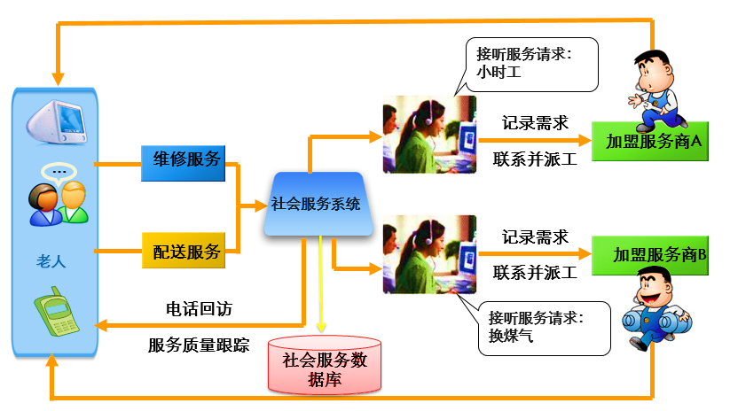
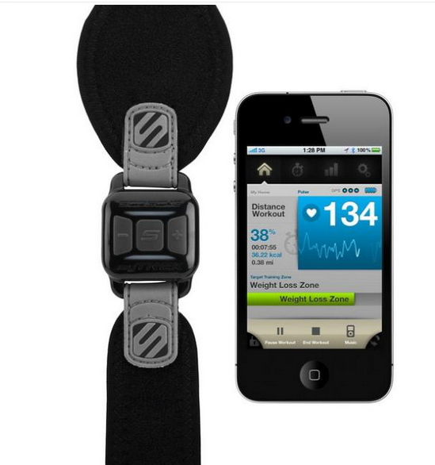


智慧商业展示-养老服务应用展示
社区专门为老人提供了便利的居家养老服务，通过社区服务中心可以直接人工提供健康咨询，进行上门服务。
同时社区与医疗机构进行合作，推出远程健康监测、远程监护、“电子家庭医生”等服务，让老人即使一人在家也可以进行医疗救助。
老人居家生活服务
在线就医远程听诊监护

Slide 19
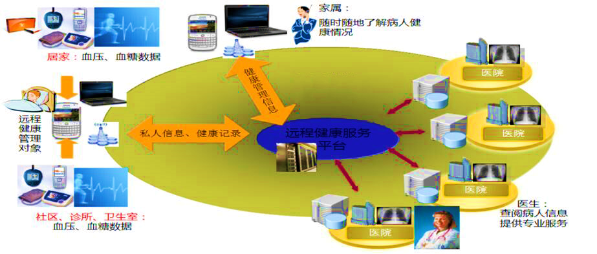
智慧商业展示-智慧医疗应用展示
通过基于物联网的远程健康管理服务，老人在家里、活动中心等地方均可利用无线健康检测设备随时监测日常基础健康信息，通过蓝牙等设备将检测数据传输到健康管理平台，后台通过与相关医疗机构合作为老人提供长期的健康咨询及健康评估服务。

Slide 20
四、智慧生活-政务服务应用展示
以公众服务为中心
机制保障 网上服务管理体系
服务理念：优质服务 智慧服务 标准服务 安全服务
技术保障 信息技术标准规范
五类对象
领导
市民
企业
旅游者
外国人
四个渠道
政府实体大厅
网上门户网站大厅
手机移动终端
业务自助办理终端
五大应用
业务审批平台
网上政务
服务平台
实体办事服务平台
电子监察平台
政务服务于管理系统
一个平台 政务服务于管理平台（第三方公司研发平台）
五级联动 省级 市级 区级 街道 社区

Slide 21


智慧生活-第三方平台应用展示
平台研发
平台应用
1
智慧交通
数据处理分析
可视化展示
研发
医疗卫生
公共教育
2
信息服务集成
医院、学校、警务、公共信息、政府、企业……
食品安全
第三方平台开发
3
警务安全
服务及信息推送
新闻发布、政府公告
交通提示、…………
安全支付
4
…………
公共服务设备
用户

Slide 22
目录
第一部分 智慧社区概述
第二部分 用户需求层面分析
第三部分 建设层面分析
第四部分 典型运营案例分析

Slide 23
智慧社区建设方向
PPP模式是即政府和社会资本合作，双方以契约的形式固定双方的权利和义务，实现降低项目建设和运营成本；
通过社会投资者专业化、高效率的运作，可以为用户提供更优质的产品和服务；
PPP主要以三类形式主导型智慧社区建设。
政府
1、政府主导型智慧社区
政策支撑
补贴
PPP
模式
智慧社区
2、开发商主导型智慧社区
运营支撑
投资
3、服务商主导型智慧社区
投资者

Slide 24
一、政府主导型的智慧社区展示
智慧政务方向发展
服务对象
社区居民
宗教人士
老年人
失业人员
街道企业
离退休人员
流动人员
………………
渠道
街道办事大厅（一站服务）
呼叫中心（一号通）
政府网站、微博（一网通）
移动终端
………………
城市管理
社区管理
社区服务
行政服务
应急管理
绩效考核
………………
区县
业务
社区管理
公共服务
公益和便民服务
商务服务
党建
绩效考核
………………
街道
社区
信息采集
群众自治
处理核查反馈
………………

Slide 25
二、开发商主导型的智慧社区展示
智慧物业方向发展
智能通行
社区监控
健康
远程医疗
健康监测
安全
可视电话
周边报警
预约挂号
紧急呼教
家居安防
电子巡更
电子病历
………………
………………
应急管理
开发商主导型智慧社区
社区食堂
智能家居
环境监测
能耗监测
智能车库
信息发布
创新
低碳
智能建筑
智能照明
WIFI覆盖
背景音乐
中水回收
………………
………………
社区服务

Slide 26
三、服务企业主导型的智慧社区展示
智慧商业方向发展；
国安社区属于服务型企业；
国安社区涉及智慧社区的业务主要包括智慧便民服务（商超O2O、生鲜O2O）、智慧物业（上门服务）、智慧居家养老、智慧政务服务、智慧金融服务、智慧医疗服务等。
智慧
便民服务
智慧
物业管理
智慧
居家养老
智慧社区综合服务平台
智慧
政务服务
智慧
医疗服务
智慧
金融服务

Slide 27
目录
第一部分 智慧社区概述
第二部分 用户需求层面分析
第三部分 建设层面分析
第四部分 典型运营案例分析

Slide 28
一、电商运营策略-吸引新客户
线上发布可以供线下使用的优惠券；
关注线上某账号后线下可以打折消费或获赠礼品；
设计抽奖活动，要求其中某些环节必须在线下完成。
线上平台
（移动APP/微信账号等）
线下实体店
线上广告刺激，提供网址或对应的二维码，供客户进入线上；
线下口碑传播，驱动潜在客户通过搜索进入线上；
线下提供在线上使用的优惠券

Slide 29
电商运营策略-留住老客户
以客户关系管理为根本，因地制宜，开展精准化推荐；
形成数据闭合管理，最大化维护并运转新老客户资源。
产品：产品的质量或价格有吸引力
服务：服务的质量或价格有吸引力
会员：通过会员管理和积分使用，增加会员客户粘性
优惠卷：促进客户使用限时优惠券
线上平台
（移动APP/微信账号等）
线下实体店
线上广泛传播及线下口碑传播，刺激客户反复至线上消费；
线下提供在线上使用的优惠券；
为客户提供售后或额外服务，让客户持续关注线上动态；

Slide 30
一、Postmates——同城速递，一小时送达
Postmates是美国一家互联网快递公司，创立于2011年。它的商业模式绝对超过传统的快递同行。公司创始人说：“无论你想要什么，我都能够在一小时内将任何东西送到你的手中。
Postmates主营业务针对那些并未在网上提供产品，以及本身为客户提供送货或短距离送货的商户，定位为按需定制的快递服务，推出了一小时同城送达快递服务。
业务内容
模式亮点
Postmates基本上可以快递任何东西，包括礼物、鲜花、食品、干洗店衣物甚至是一张电影票。
Postmates现在已与美国旧金山、西雅图和纽约的商家、餐厅、酒店签有合作协议，共同推出以这种快递为形式的外卖服务。
Postmates针对市内短途快递，向商户统一收费10美元；对于市郊远程快递，最高收取45美元费用。
对于消费者来说，Postmates让他们消费时更便利；
对商户来说，他们不用增加成本就能够提高销量、外包快递物流；对于快递员来说，他们的收入每天都能够因获得上千个快递订单而增加。
Postmates的商业模式利用了巨大的快递员网络，使得其运作极具效率。而物流的重点就回归到执行力及如何为消费者增值之上

Slide 31
二、Washio——上门洗衣O2O，更便捷
Washio是美国一家洗衣O2O公司，用户注册后便可预约Washio的洗衣“忍者”们来取脏衣服，以及衣服洗好后送还的时间地点。Washio承诺，所有衣服都会在一天内被洗干净，用户可以随时通过App追踪自己的衣物清洗进行到了哪个步骤。在用户拿到了“忍者”们送回的干净衣服后，Washio会自动扣费；
国内相似的公司包括 e袋洗、泰笛洗涤、 干洗客、懒日子、懒猫洗衣等。
运营模式
理念及亮点
Washio的洗衣价格和美国大多数洗衣店差异不大，水洗衬衫并熨烫是2.75美元每件，干洗一套正装是15美元。
除此之外，被单，床套，甚至睡袋都可以送到Washio洗。如果清洗物在35美元以上则免运费，否则运费是4美元。
目前Washio只在洛杉矶，旧金山和华盛顿提供服务。
Washio除了将传统的洗衣店带到用户身边外，有着环保至上和热情活泼的理念。Washio拒绝使用塑料，运送衣物的都用可重复使用的袋子。
Washio的主页和App设计都赏心悦目，不禁让人觉得即便是洗衣服这样小的细分领域，只要将服务和体验做得好，依然有巨大的发展空间

Slide 32
三、Instacart——杂食购买按需服务公司
Instacart成立于2012年6月，是一家提供杂食百货购买的按需服务O2O公司，由前亚马逊物流工程师 Apoorva Mehta创建，总部在美国的旧金山 ；
Instacart基于共享经济的商业模式，得到了越来越多消费者的接受和认可；
国内相似的公司包括社区001、小美生活等。
运营模式
优势及亮点
Instacart的商业模式具有典型的共享经济特征：利用社会化的人力资源，与独立的采购员签约和大型超市合作。顾客在手机上下单后，Instacart将订单派给顾客附近的签约采购员，后者前往超市采购商品，然后送货上门，Instacart向顾客收取配送费用。
Instacart的收入来源，一是向顾客收取运费，另一个盈利方式则是提高商品定价：Instacart有些商品的定价高于商超，涨价幅度可达15%甚至更高
Instacart对于亚马逊、1号店这样的纯电商企业构成最大的挑战。
当顾客的需求是送货上门，他不会在意商品来源是电商还是实体店。但亚马逊由于其自营的商业模式、自建仓储和物流的体系，决定了它的供应链效率难以支持将送货时间缩短到几小时的量级；
Instacart基于对社会资源的共享和对实体店现成商品和供应链的利用，得以实现效率的提升和优化

Slide 33
四、BloomThat——鲜花配送定制服务
BloomThat成立于2013年2月，是一家鲜花投递服务企业；
每一天他们都会从当地鲜花种植商那里购买8个左右的花篮，用户只需要选择自己喜欢的花篮，并且输入接收人的地址，以及预订送达时间。随后BloomThat就会开始他们的服务。
这家企业还推出了鲜花当日达配送服务，并且承诺在客户下单90分钟内将鲜花送到；
国内相似的公司包括Roseonly，胡须先生等。
运营优势
现在网上的鲜花预订服务还是不够方便，在选择完鲜花之后，花商还是要求消费者要给他们打电话。BloomThat希望能够简化这个程序，从而让人们更方便的购买鲜花。
对于消费者来说，BloomThat最大的吸引力在于，虽然他们可供选择的花种不算多，但是鲜花质量较高，而且价格合理。他们的花篮价格在35-65美元之间，配送则是免费服务。

Slide 34
五、Festicket——从门票、交通到食宿的一站式服务
Festicket是一家英国的在线音乐节票务订购网站，创立于2012年；
用户只需浏览与选择自己想要参加的音乐节，就可以一键购买包括门票、住宿和交通费等在内的乐享套餐。通过与欧洲地区逾40家音乐节主办方签订协议，Festicket不仅能够帮助到更多乐迷购买到通票，还可以为自己赚得分成。
运营模式
模式亮点
参加音乐节并非买一张门票那么简单，旅途安排、餐饮、住宿，或者趁机游玩一下，都需要做好计划。
相比常见的门票预订、车票预订、餐饮、住宿等分离的服务，Festicket则开发了与众不同的经营模式，覆盖了门票、交通和食宿等各个环节。他的特别之处还在于，它并不是简单的捆绑销售，而是以多样化套餐的形式供用户选择，用户可以结合自身需求进行灵活选择。
国内娱乐行业一站式O2O服务还不多见；
演唱会和各种选秀活动风靡，追星一族常常会为了参加自己钟爱明星的演唱会而不惜旅途劳顿,从外地的学生追星族跟随而来，非常狂热，由此可见中国粉丝经济的金山一角，商机巨大；
票务O2O模式可以借鉴英国Festicket的模式。

Slide 35
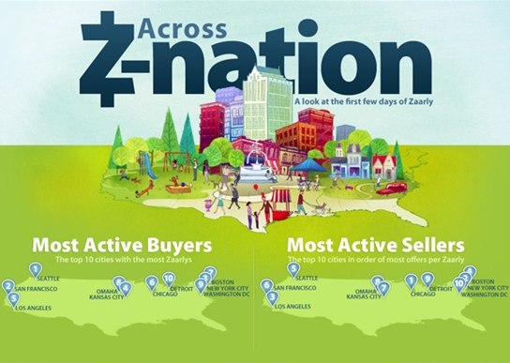
六、Zaarly——移动版的O2O平台消费
Zaarly平台开发于2011年2月，是一款移动版的赶集、58同城；
Zaarly通过信息化技术，把供需双方更好的结合在了一起，这种O2O模式的移动电商
运营模式
如果你了解国内的58同城或者赶集网，那么你就不难理解Zaarly的经营方式，例如消费者想要买一台Mac电脑，那么消费者就将电脑的要购买的时间，价格，地点等信息发布在Zaarly网站；
如果有人想把自己的Mac卖掉，他们一般会选择匿名的将价格发布出来。消费者一般会从这些供应商中进行选择，一般会选择一个最优的然后通过平台进行交流，再到线下交流或者继续在平台上支付完成交易；
未来可以社区为单位建立社区内互动平台。

Slide 36
七、TaskRabbit——代办、代买服务公司
TaskRabbit公司成立于2008年，总部位于美国旧金山，是一家提供代办代买服务的公司
服务品类覆盖保洁、维修、搬家、协助等；
TaskRabbit的服务提供者大部分是有空闲时间和技能的退休者、全职爸爸妈妈、失业的服务员以及艺术家等；
在盈利模式上，TaskRabbit通过从完成的每份工作所需费用中提取13%到30%来获得收益；
TaskRabbit的服务范围覆盖波士顿、芝加哥、旧金山、洛杉矶等地。

Slide 37
八、Handy——保洁和维修按需服务公司
Handy（曾用名Handybook）成立于2011年，是一家提供保洁和维修按需服务的公司；
在29个美国最主要的大城市提供服务，此外在加拿大的多伦多、温哥华以及英国的6个城市也有业务。
Handy平台上目前有5000名服务人员，据Handy介绍，大部分服务人员每周提供5到35个小时的劳动，有20%以上的服务人员每月从Handy获得2500美元以上的收入；
目前有200名全职员工。
Handy提供家政清洁、水管维修、家具和电器装配、房屋粉刷以及货物搬运等服务。
国内相似的公司包括e家洁、云家政、阿姨帮等。

Slide 38
九、SpoonRocket——重模式的餐饮预订按需服务
SpoonRocket成立于2013年，总部位于美国加州伯克利，是一家提供订餐预订O2O服务的公司。
SpoonRocket以送餐快著称，平均15分钟内能将餐送达；
同时其保证从菜的原料到最终送到用户手里整个流程的质量，是典型的外卖O2O重模式。
SpoonRocket每天只准备几款菜，以少取胜，打造精品为主。

Slide 39

二、经典运营案例分享-情人节全城示爱，O2O的新玩法
案例：在2月13日、14日，分众传媒将推出“全城示爱”活动，在“全城示爱”活动期间，用户关注活动官方微信“全城示爱”(微信号：qcshiai)后，提交表白内容可参与实时抽奖，而所填表白内容会根据用户提供的对方LBS信息，在情人节期间以弹幕形式呈现对应位置的分众屏上，也就是说，只需要填写女友/男友所在城市的楼宇，表白内容就会在对应楼宇屏内弹幕显示，如小区楼下、办公大楼、购物中心届时都可能成为表白发布中心。
点评：全城示爱无疑开创了一个新的互动模式，也说明分众凭借自身的媒体资源在LBS、O2O、大数据等互联网新鲜领域进行尝试，实现了媒体的转型升级，推动户外媒体进入一个线下即线上，线上即线下，媒体即渠道，渠道即媒体时代。

Slide 40

“边看边买” : 观剧新风尚
案例：2015年1月，在东方卫视开年大戏《何以笙箫默》中，电视机旁的观众不仅能看到明星的精彩演出，还可以掏出手机，在天猫上买到明星身上的华丽服饰，实现“边看边买”。而优酷也宣布和阿里巴巴合作推出了一个产品叫“边看边买”，在视频内容中直观地呈现出购物通道，用户观看视频时候把出现的商品放到购物车里，等到整个视频内容看完以后，网站会提醒已将××件商品放入购物车
点评：边看边买的模式也被业内人士成为F2O，依托时下剧集热点，借助视频的影响力，电商迅速推出剧中同款，能够有效地满足剧集大热而带来的瞬间激增消费需求，

Slide 41
阿姨帮-一个男人带领一帮阿姨“自我颠覆”
阿姨帮是一款基于LBS的家政O2O应用，力图作为制定服务标准的渠道，连接起海量的阿姨和消费者；
业务涉及日常保洁、大扫除、新居开荒、衣物干洗、鞋具洗护等，用户可以通过APP或网站进行预约。
业务运营
优劣势分析
与国内其他家政服务O2O公司的普遍做法不同，阿姨帮对小时工采取统一聘任和管理的制度，区别于“中介”的角色，对阿姨进行培训、服务评价的系统管理。这一“重模式”保障服务质量之余，无疑增添其运作成本和难度，为实现盈利预留更多不稳定因素。
家政O2O行业市场竞争激烈，阿姨帮的服务内容更加接地气，更加精细。

Slide 42
找到身边的好牙医
大牙网是一家专注于牙科诊所、口腔医生的在线搜索、牙医预约服务O2O平台；
通过网站及APP，为牙病患者提供口腔医院/口腔诊所位置、服务项目、服务价格、医生介绍、优惠信息、预约服务等。
业务运营
优劣势分析
集诊所搜索、咨询医师、预约挂号服务为一体，并提供团购、商城服务。其通过网站、APP、微信公众平台随时随地为患者提供口腔医院、口腔诊所的位置,服务项目,服务价格,医生介绍,诊所介绍等信息，帮助患者更快速地找到适合的就医诊所。另一方面也为诊所提高了知名度，解决患者不足等问题。
基于O2O模式的口腔诊所咨询预约平台，当算第三代医疗互联网的代表。真正实现了线上咨询预约线下就诊的O2O闭环。

